Slide 1

SỔ BẢO HÀNH VÀ BẢO DƯỠNG
CÔNG TY CỔ PHẦN SHACMAN VIỆT NAM

Slide 2
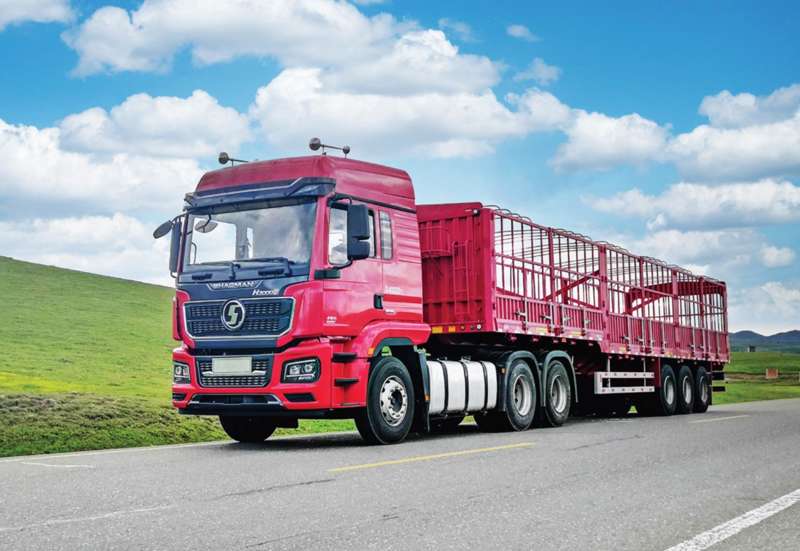

Slide 3
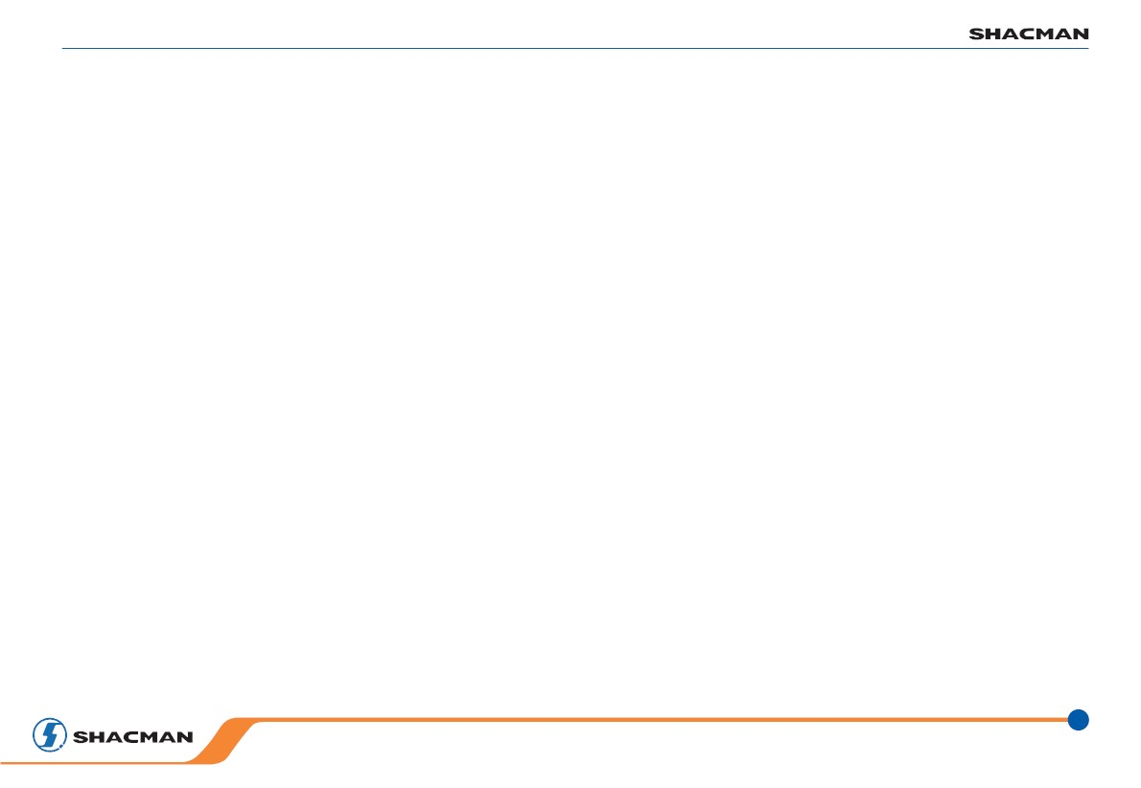
SỔ BẢO HÀNH VÀ BẢO DƯỠNG SHACMAN
CÔNG TY CỔ PHẦN SHACMAN VIỆT NAM
Kính chào Quý khách hàng!
SHACMAN xin gửi lời cảm ơn chân thành tới Quý khách đã tin tưởng và sử dụng sản phẩm do chúng tôi cung cấp, chúng tôi tin
rằng chiếc xe sẽ mang lại nguồn lợi kinh tế và sự phát triển thịnh vượng của Quý khách. Đây là mẫu xe ưu việt được thiết kế dựa
trên sự tổng hợp những tính năng vượt trội đã được nghiên cứu của tập đoàn SHACMAN, đạt tiêu chuẩn EURO 4, 5, 6. Với cấu hình
xe phù họp cho mọi địa hình như: san lấp mặt bằng, khai thác mỏ, vận tải hàng hóa.. .ưu điểm nổi trội hơn hẳn về độ tin cậy, tuổi thọ
sử dụng và hiệu quả kinh tế. Tập đoàn SHACMAN đã khẳng định mình là thương hiệu xe tải số 1 Trung Quốc và vươn tầm thế giới.
Tại Việt Nam, Công ty cổ phần SHACMAN Việt Nam là đại diện chính thức phân phối và cung cấp dịch vụ sau bán hàng cho các
dòng sản phẩm SHACMAN, chúng tôi vinh dự được làm cầu nối đưa Khách hàng đến với sản phẩm xe tải chất lượng, mang lại hiệu
quả kinh tế cao nhất và đang là sự lựa chọn của đa số Khách hàng trên mọi miền đất nước.
Với phương châm hoạt động: “Sản phẩm chất lượng - dịch vụ hoàn hảo” Công ty chúng tôi hi vọng sẽ làm hài lòng Quý khách
hàng. Với đội ngũ nhân viên kinh doanh trẻ trung, năng động, đội ngũ kỹ thuật bảo hành được đào tạo bài bản tại nhà máy SHAC-
MAN có kinh nghiệm lâu năm, tay nghề vững vàng với trang thiết bị hiện đại, dịch vụ phụ tùng chính hãng và đầy đủ nhằm đáp ứng
nhu cầu thay thế trong suốt quá trình sử dụng xe. Hãy đến với chúng tôi để được phục vụ một cách tốt nhất và chuyên nghiệp nhất.
Chúng tôi xin gửi tới Quý khách cuốn sách hướng dẫn sử dụng, bảo hành sản phẩm SHACMAN, cuốn sách này sẽ giúp ích rất nhiều
cho Quý khách hàng, mong Quý khách hãy đọc kỹ những nội dung được đưa ra trong sách để luôn giữ cho chiếc xe trong tình trạng
hoạt động tốt nhất.
CÔNG TY CỔ PHẦN SHACMAN VIỆT NAM
ĐẠI DIỆN SHACMAN TẠI VIỆT NAM
03
CÔNG TY CỔ PHẦN SHACMAN VIỆT NAM

Slide 4
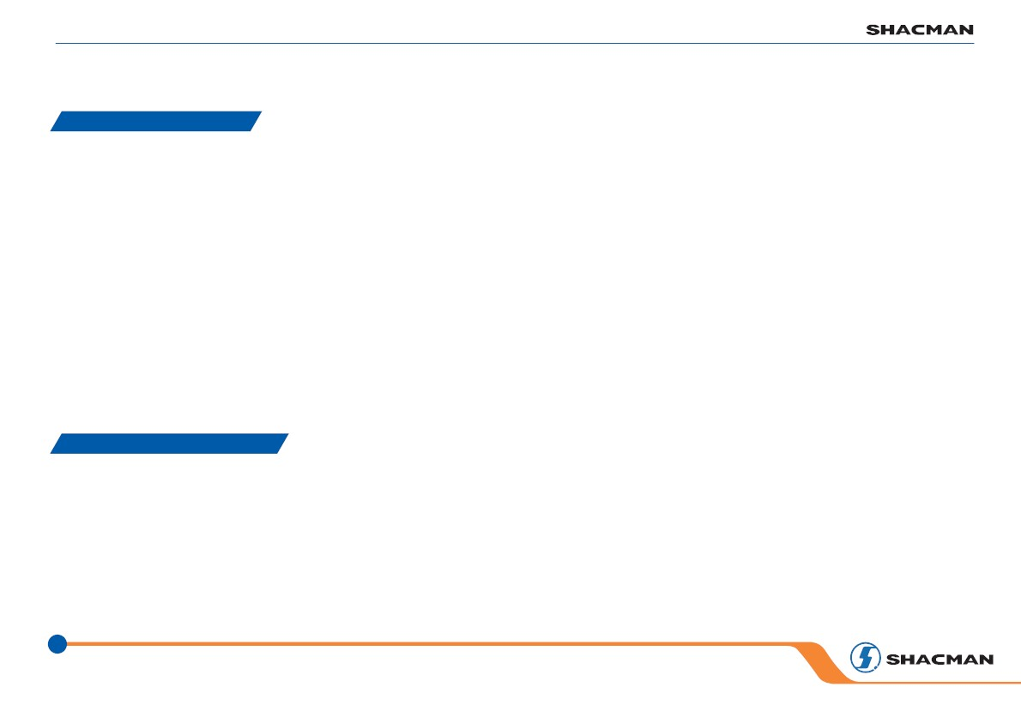
SỔ BẢO HÀNH VÀ BẢO DƯỠNG SHACMAN
NHỮNG ĐIỀU CẦN BIẾT KHI VẬN HÀNH XE
I. CHUẨN BỊ ĐỘNG CƠ
1.Kiểm tra mức dầu động cơ (mức dầu phải nằm trong khoảng vạch cho phép của thước thăm dầu) và chất lượng dầu. Dầu được chỉ
định dùng cho động cơ Weichai (dòng dầu chuyên dụng của hãng)
2. Kiểm tra dung dịch làm mát động cơ, nếu thiếu phải bổ sung ngay (mức nước làm mát được cho phép trong khoảng vạch Min-Max
của bình nước phụ) đối với xe SHACMAN bình nước phụ nằm trên động cơ hoặc sau cabin, khi bổ sung cần dùng đúng dung dịch làm
mát của hãng khuyến cáo.
3. Kiểm tra mức dầu diesel, tránh tình trạng vì dầu gây ảnh hưởng xấu đến bơm tay và toàn hệ thống nhiên liệu. Chọn dùng dầu diesel
chất lượng cao (DO 0.001S đối với động cơ E5 trở lên) không được để lẫn nước trong dầu diesel sẽ gây tổn hại nghiêm trọng đến bơm
cao áp và kim phun.
4. Kiểm tra hệ thống hơi có đủ áp suất hay không? Dầu cầu, dầu hộp số, dầu moay ơ có bị rỉ dầu hay không? Nếu có hiện tượng rò rỉ
cần phải khắc phục ngay.
5. Kiểm tra các đồng hồ báo nạp, báo vòng tua, báo nhiệt độ nước, áp suất dầu... các loại cảm biến ABS (nếu có), báo tắc lọc khí, báo
lỗi khí thải, lỗi động cơ, báo cảnh báo, nguy hiểm, các thiết bị điện trong tình trạng hoạt động bình thường.
II. KHỞI ĐỘNG ĐỘNG CƠ
1. Khi khởi động cần đặt tay số ở số N (số mo). Nếu đang ở trạng thái cài số, động cơ sẽ không khởi động được.
2. Khi khởi động tuyệt đối không đạp chân ga gấp, để động cơ chạy ở chế độ Garanti hoặc tốc độ thấp không tải từ 3-5 phút sau đó
mới tăng ga.
3. Mỗi lần đề khởi động nếu động cơ không nổ thi chú ý không đề quá 10 giây, khoảng cách giữa 2 lần khởi động ít nhất là 1 phút, nếu
khởi động quá 3 lần liên tiếp mà động cơ không nổ thì phải kiểm tra nguyên nhân và xử lý rồi mới khởi động lại.
4. Quan sát các thông số trên bảng đồng hồ, các đèn báo để phát hiện ngay các sự cố (nếu có).
04
CÔNG TY CỔ PHẦN SHACMAN VIỆT NAM

Slide 5
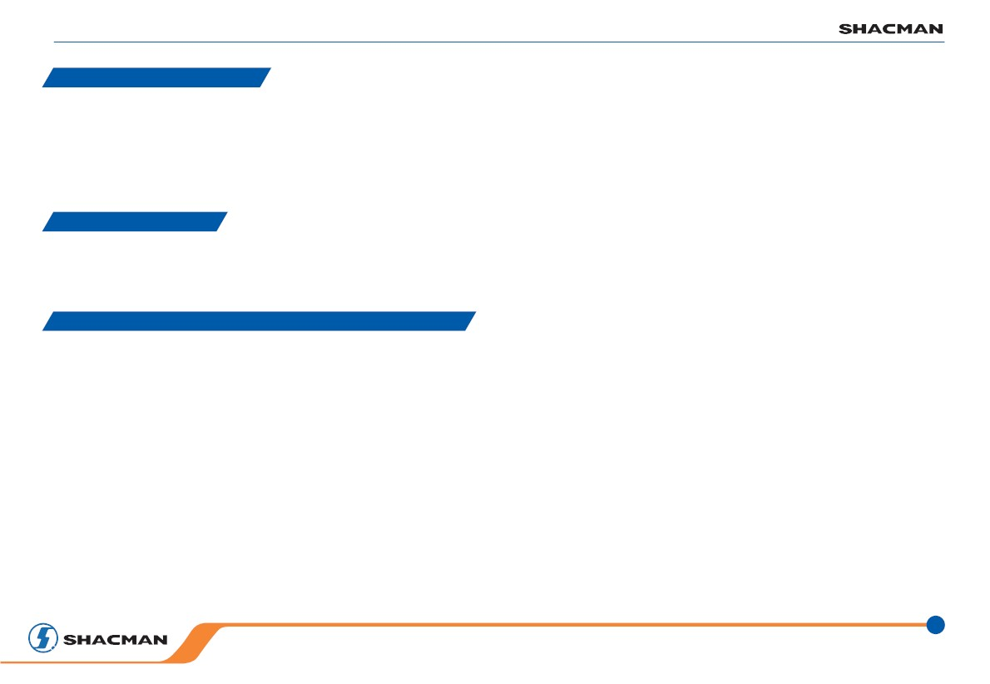

SỔ BẢO HÀNH VÀ BẢO DƯỠNG SHACMAN
III. VẬN HÀNH ĐỘNG CƠ
1. Nhiệt độ dung dịch làm mát thích hợp là trong khoảng 60-90°C, vận hành xe từ số 1 và tăng số theo thứ tự, khi tăng tốc phải từ từ
đạp ga đều, không òa ga, giật cục.
2. Áp suất dầu động cơ ở trạng thái garanti thích hợp là 0.1~0.6 Mpa. Khi đèn báo áp suất dầu quá thấp, nuớc làm mát sôi, có tiếng
kêu bất thường hay bất kỳ hiện tượng nào ngoài ý muốn thì lập tức dừng xe để kiểm tra sửa chữa. Nếu sự cố nặng xe không vận hành
được thì phải dùng xe cứu hộ, không được vận hành khi động cơ còn sự cố.
IV. TẮT DỪNG MÁY
1.Khi tắt máy cần đưa động cơ về chế độ garanti 3-5 phút rồi hãy tắt máy. Không tắt máy đột ngột ở vòng quay tốc độ cao.
2. Sau khi tắt máy tiến hành kiểm tra, xử lý những sự cố đã xuất hiện trong quá trình vận hành.
3. Sau khi tắt máy 90 giây mới được cắt công tắc mát (tránh việc bị kết tủa Urê)
V. CÁC CÔNG TÁC KIỂM TRA QUAN TRỌNG KHÁC
1. Quan sát toàn bộ bên ngoài và bên trong xe để kịp thời phát hiện các hư hỏng của buồng lái, thùng xe, kính chắn gió, gương chiếu
hậu, biển số, cơ cấu nâng hạ kính, cửa lên xuống, động cơ, khung, nhíp, lốp và áp suất hơi lốp, cơ cấu nâng hạ (nếu có) và trang bị
kéo moóc...
2. Kiểm tra hệ thống điện: ắc quy, sự chính xác của các đồng hồ, đèn báo trên bảng đồng hồ, đèn lỗi khí thải, đèn lỗi động cơ, đèn tín
hiệu, đèn pha, cốt, đèn phanh, còi, gạt nước, cơ cấu rửa kính...
3. Kiểm tra hệ thống lái: Hành trình tự do của tay lái, trạng thái làm việc của bộ trợ lực lái, độ rơ của rô tuyn lái.
4. Kiểm tra hệ thống phanh: Hành trình tự do của chân phanh, trạng thái làm việc và độ kín của hệ thống phanh (các đường dẫn hơi,
các bát phanh) chỉnh lại phanh nếu không an toàn.
5. Kiểm tra sự ổn định của động cơ, các cụm, tổng thành và các hệ thống khác (hệ thống cung cấp nhiên liệu, bôi trơn, làm mát, truyền
lực chính, hệ thống nâng ben...).
6. Kiểm tra bình hơi nếu có nước thì xả hết nước, kiểm tra thùng chứa nhiên liệu, xả cặn bẩn, nước ở bầu lọc nhiên liệu....
05
CÔNG TY CỔ PHẦN SHACMAN VIỆT NAM

Slide 6
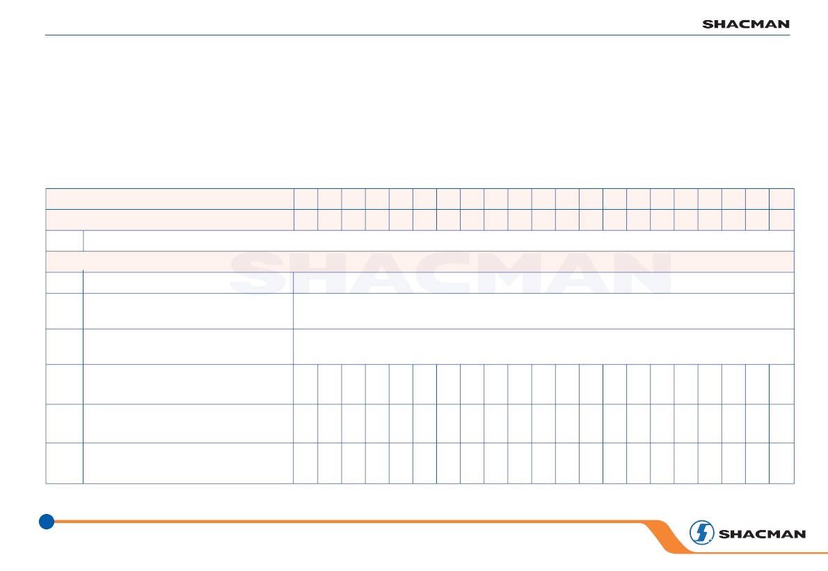
SỔ BẢO HÀNH VÀ BẢO DƯỠNG SHACMAN
KHUYẾN CÁO BẢO DƯỠNG
LỊCH BẢO DƯỠNG
Xe của bạn cần được theo dõi & thực hiện đúng lịch bảo dưỡng để xe vận hành tốt, hiệu suất cao.
Ký hiệu:
• R: Thay thế
• I : Kiểm tra, làm sạch, thay thế nếu cần
Khoảng (Km) x 1000
Thời gian (Tháng)
1
1
5
2
10 15 20 25 30 35 40 45 50 55 60 65 70 75 80 85 90 95 100
3
4
5
6
7
8
9 10 11 12 13 14 15 16 17 18 19 20 21
STT
Danh mục
ĐỘNG CƠ
1
Thay dầu bôi trơn
Theo danh mục khuyến cáo dầu bảo dưỡng
2
Thay thế lọc dầu động cơ, lọc nhiên
liệu tinh, lọc nhiên liệu thô
Kiểm tra sự rò rỉ dầu, nước làm mát,
khí nạp
Theo danh mục khuyến cáo dầu bảo dưỡng
3
Kiểm tra hằng ngày
4
Kiểm tra, làm sạch lọc gió hoặc thay
thế (với xe đầu kéo, tải thùng)
I
I
I
I
I
I
I
R
I
I
I
I
I
I
I
R
I
I
I
I
5
6
Kiểm tra, làm sạch lọc gió hoặc thay
thế (với xe chuyên dụng, ben, trộn)
I
I
I
I
I
I
I
I
I
I
I
I
I
R
I
I
I
I
I
I
I
I
I
I
I
R
I
I
I
I
I
Kiểm tra & điều chỉnh độ căng dây
cu loa dẫn động của động cơ
I
I
I
I
I
I
I
I
I
06
CÔNG TY CỔ PHẦN SHACMAN VIỆT NAM

Slide 7
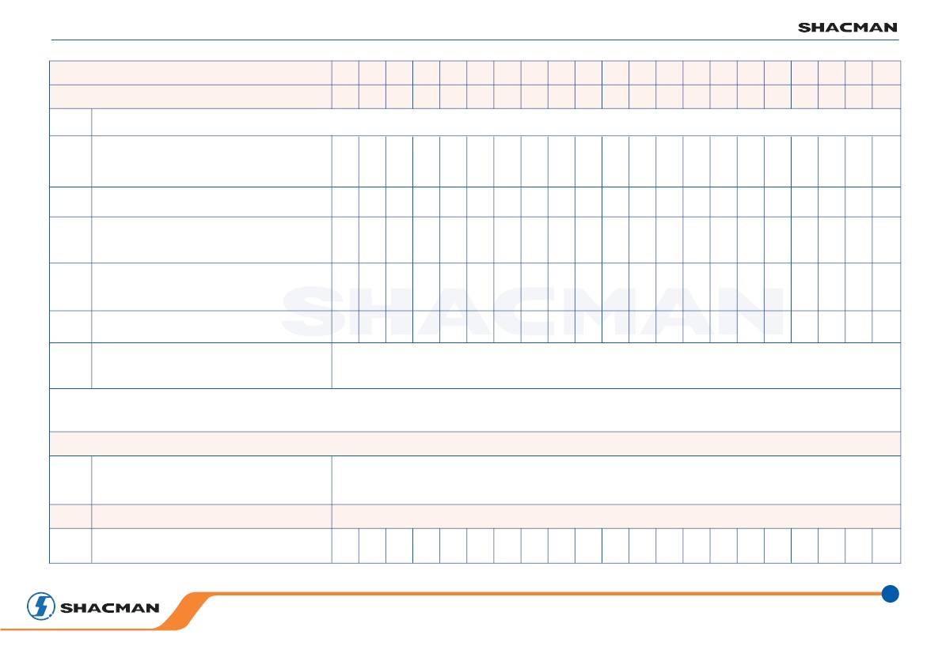
SỔ BẢO HÀNH VÀ BẢO DƯỠNG SHACMAN
Khoảng (Km) x 1000
Thời gian (Tháng)
1
1
5
2
10 15 20 25 30 35 40 45 50 55 60 65 70 75 80 85 90 95 100
3
4
5
6
7
8
9
10 11 12 13 14 15 16 17 18 19 20 21
6
Danh mục
7
Làm sạch bề mặt két nước, két gió,
giàn nóng điều hòa
I
I
I
I
I
I
I
I
I
I
I
I
I
I
I
I
I
I
I
I
I
I
I
I
I
I
I
8
9
Điều chỉnh khe hở xupap
Kiểm tra độ rơ trục bơm nước, puli
dẫn động...
I
I
I
I
10
Kiểm tra, sục rửa thùng dầu nhiên
liệu nếu bẩn, lẫn nước
I
I
I
I
I
I
I
I
11 Máy nén khí
Kiểm tra, siết chặt chân máy & các
mối ghép khác
Kiểm tra hàng ngày
12
Lưu ý: Khi xe có tải xuống dốc không đóng cúp bô quá dài (không quá 60s) mà phải đóng mở liên tục
để đảm bảo tuổi thọ của xupap, dầu động cơ không ra đường hơi thừa
HỆ THỐNG NHIÊN LIỆU
1
1
Kiểm tra đường ống dầu lên,về, ty ô
kim phun, ty ô dầu hồi
Kiểm tra hàng ngày
HỆ THỐNG ĐIỆN
Kiểm tra siết chặt các đầu giắc cắm
I
I
I
I
I
I
I
I
I
I
I
I
I
I
I
I
I
I
I
I
07
CÔNG TY CỔ PHẦN SHACMAN VIỆT NAM

Slide 8
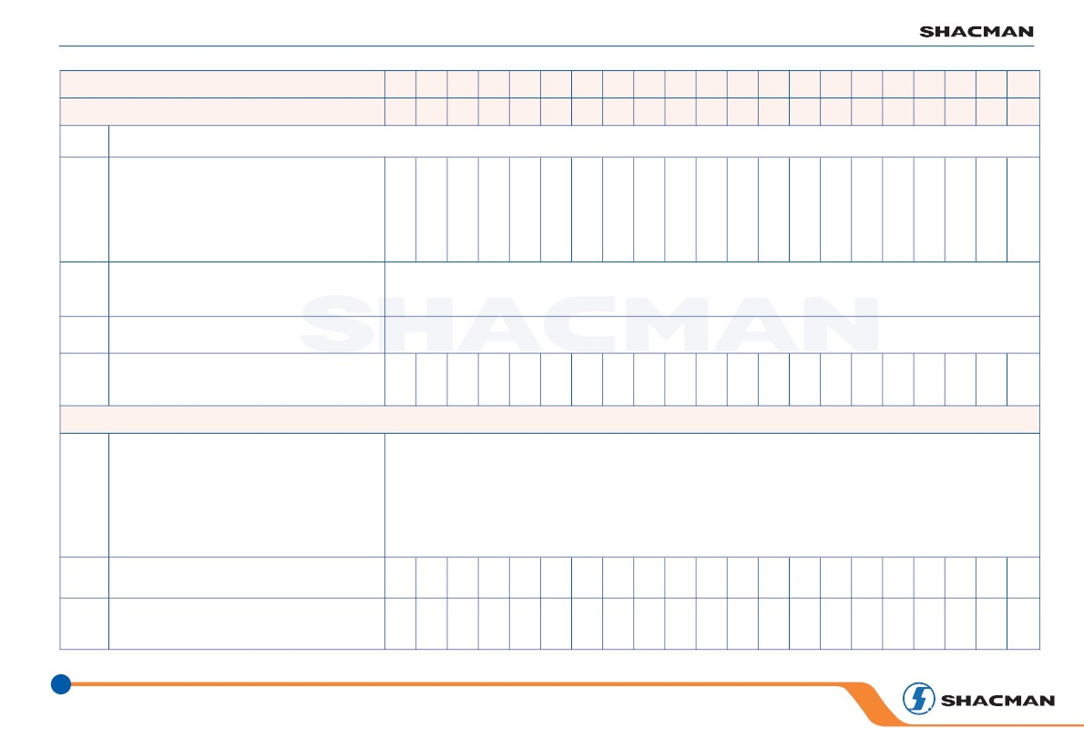
SỔ BẢO HÀNH VÀ BẢO DƯỠNG SHACMAN
Khoảng (Km) x 1000
Thời gian (Tháng)
1
1
5
2
10 15 20 25 30 35 40 45 50 55 60 65 70 75 80 85 90 95 100
3
4
5
6
7
8
9
10 11 12 13 14 15 16 17 18 19 20 21
STT
Danh mục
Làm sạch bề mặt bình ắc quy, thông
lỗ (nếu ắc quy nước) thông hơi.
Kiểm tra mức & nồng độ dung dịch
ắc quy, bổ sung nếu cần.
2
I
I
I
I
I
I
I
I
I
I
I
I
I
I
I
I
I
I
I
I
I
I
I
I
I
I
I
3
4
5
Kiểm tra bảng cầu chì, rơ le, dây dẫn
& thay thế nếu hư hỏng
Kiểm tra hàng ngày, hư hỏng thay thế
Kiểm tra hàng ngày, hư hỏng thay thế
Kiểm tra công tắc bảng điều khiển
Điều chỉnh bộ căng dây đai dẫn
động máy phát.
I
I
I
I
I
I
I
I
I
I
I
I
I
HỆ THỐNG ĐIỆN KHÍ THẢI
Kiểm tra mức urê trong bình, đảm
bảo chất lượng urê theo đúng tiêu
chuẩn.
1
Kiểm tra hàng ngày, thiếu nước bổ sung
Kiểm tra sự rò rỉ urê các đường ống,
bình chứa.
2
3
Kiểm tra kim phun urê
I
I
I
I
I
I
I
I
I
I
I
I
I
I
I
I
I
I
I
I
Kiểm tra các cảm biến nhiệt độ, cảm
biến NOx
08
CÔNG TY CỔ PHẦN SHACMAN VIỆT NAM

Slide 9
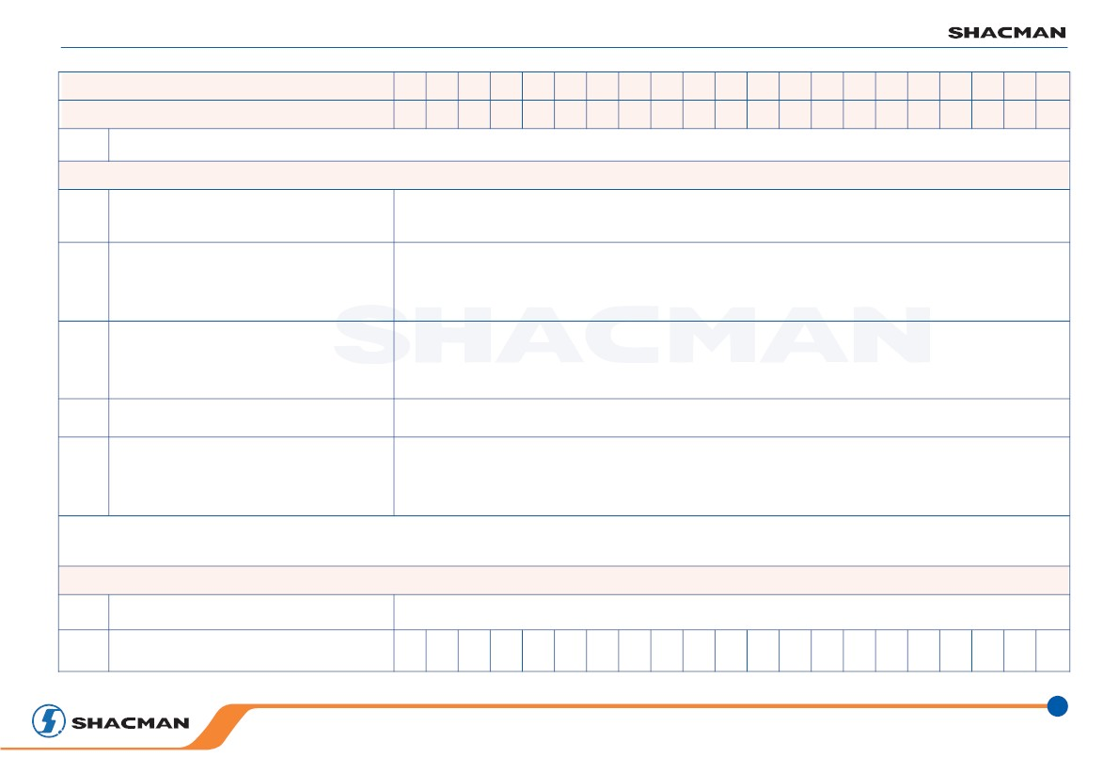
SỔ BẢO HÀNH VÀ BẢO DƯỠNG SHACMAN
Khoảng (Km) x 1000
Thời gian (Tháng)
1
1
5
2
10 15 20 25 30 35 40 45 50 55 60 65 70 75 80 85 90 95 100
10 11 12 13 14 15 16 17 18 19 20 21
3
4
5
6
7
8
9
STT
Danh mục
HỘP SỐ/LY HỢP/ TRỤC TRUYỀN ĐỘNG
1
Hành trình tự do chân côn, điều kiện
vận hành
Kiểm tra hàng ngày
Kiểm tra siết chặt bulông nắp hộp
số, các bulông nối ghép ly hợp hộp
số, trục các đăng
2
Kiểm tra hàng ngày
Kiểm tra độ rơ mặt bích các đăng,
vòng bi chữ thập các đăng và các bi
quang treo
3
4
5
Kiểm tra hàng ngày
Kiểm tra hàng ngày
Kiểm tra hàng ngày
Kiểm tra mức dầu số, rò rỉ dầu số
Bơm mỡ vào tất cả các vú mỡ của cơ
cấu đi số, chỉnh số, trục các đăng, ắc
phi nhê....
Lưu ý: Để đảm bảo tuổi thọ của bộ chuyển tầng hộp số thì khi chuyển tầng hộp số từ nhanh về chậm hoặc chậm lên nhanh thì vận tốc phải
nhỏ hơn hoặc bằng 20km/h
HỆ THỐNG CẦU
1
Kiểm tra trục cát đăng
Bi moay ơ trước sau
Kiểm tra hàng ngày
2
I
I
I
I
09
CÔNG TY CỔ PHẦN SHACMAN VIỆT NAM

Slide 10
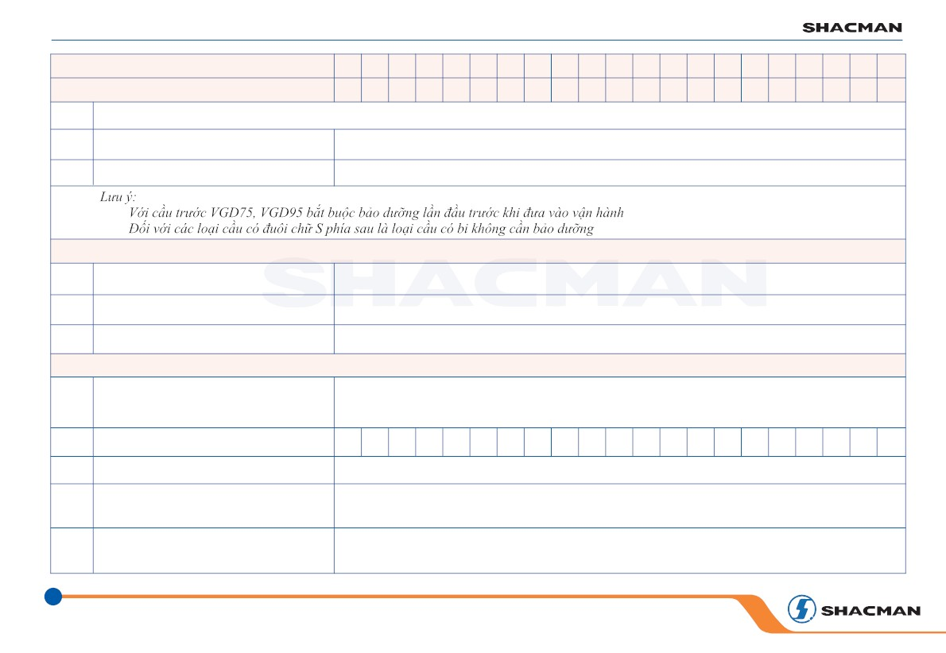
SỔ BẢO HÀNH VÀ BẢO DƯỠNG SHACMAN
Khoảng (Km) x 1000
Thời gian (Tháng)
1
1
5
2
10 15 20 25 30 35 40 45 50 55 60 65 70 75 80 85 90 95 100
10 11 12 13 14 15 16 17 18 19 20 21
3
4
5
6
7
8
9
STT
3
Danh mục
Bulong tắc kê, Áp suất lốp
Đảo lốp
Kiểm tra hàng ngày
4
Mỗi 20.000~25.000km
Lưu ý : Với cầu trước VGD75, VGD95 bắt buộc bảo dưỡng lần đầu trước khi đưa vào vận hành
Đối với các loại cầu đuôi chữ S phía sau là loại cầu có bị không cần bảo dưỡng
HỆ THỐNG LÁI
1
Kiểm tra sự rò rỉ dầu trợ lực lái
Điều chỉnh độ chụm bánh xe
Rơ tay lái, rơ lỏng
Kiểm tra hàng ngày
2
3
Điều chỉnh và vệ sinh mỗi 40,000km sau lần điều chỉnh đầu tiên 5.000km.
Kiểm tra hàng ngày
HỆ THỐNG PHANH
1
Điều chỉnh khe hở tăng bua & má
phanh
Kiểm tra và thay thế nếu cần (tùy thuộc điều kiện sử dụng)
2
3
Kiểm tra độ mài mòn tăng bua
Hành trình bàn đạp phanh
I
I
I
I
I
I
I
I
I
I
I
Kiểm tra hàng ngày
Bơm hơi, van chia hơi phanh, van an
toàn
Kiểm tra mỗi 5.000km
Kiểm tra hàng ngày
4
5
Kiểm tra sự rò rỉ đầu nối đường hơi
phanh
10
CÔNG TY CỔ PHẦN SHACMAN VIỆT NAM

Slide 11
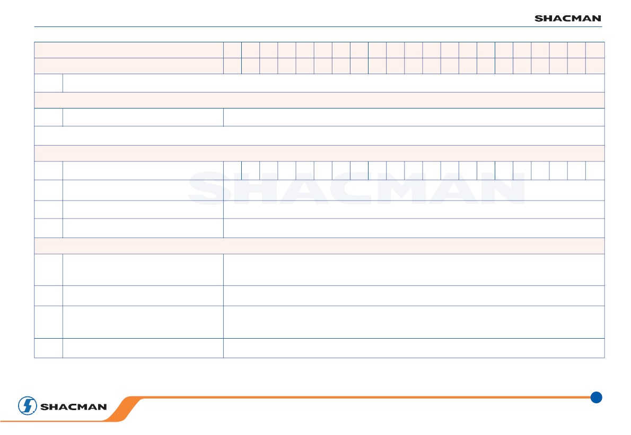
SỔ BẢO HÀNH VÀ BẢO DƯỠNG SHACMAN
Khoảng (Km) x 1000
Thời gian (Tháng)
1
1
5
2
10 15 20 25 30 35 40 45 50 55 60 65 70 75 80 85 90 95 100
10 11 12 13 14 15 16 17 18 19 20 21
3
4
5
6
7
8
9
STT
Danh mục
PHANH DỪNG ĐỖ
Kiểm tra mỗi khi 5.000km hoặc khi cần thiết
1
Chức năng phanh đỗ
Lưu ý: Trước khi vận hành phải kiểm tra áp suất đồng hồ báo hơi phải từ 8-9kg mới vận hành
HỆ THỐNG TREO
1
2
3
4
Ba lăng xê
I
I
I
I
I
I
I
I
I
I
I
I
I
I
I
I
I
I
I
I
Quang nhíp
Điều chỉnh quang nhíp mỗi 20.000km sau lần điều chỉnh tại 5.000km hoặc khi cần thiết
Nhíp
Kiểm tra hàng ngày
Kiểm tra mỗi khi 5.000km hoặc khi cần thiết
KHUNG GẦM
Giảm sóc, chảy dầu và hư hỏng
1
Kiểm tra độ rơ các bulong, đai ốc &
siết chặt
Kiểm tra hàng ngày
Kiểm tra mỗi 3 tháng
Kiểm tra hàng ngày
2
Dầu thủy lực nâng cabin
3
Cơ cấu nối đầu kéo và rơ mooc, chốt
khóa lỏng hay hỏng
4
Chốt, mâm kéo
Kiểm tra hàng ngày
11
CÔNG TY CỔ PHẦN SHACMAN VIỆT NAM

Slide 12
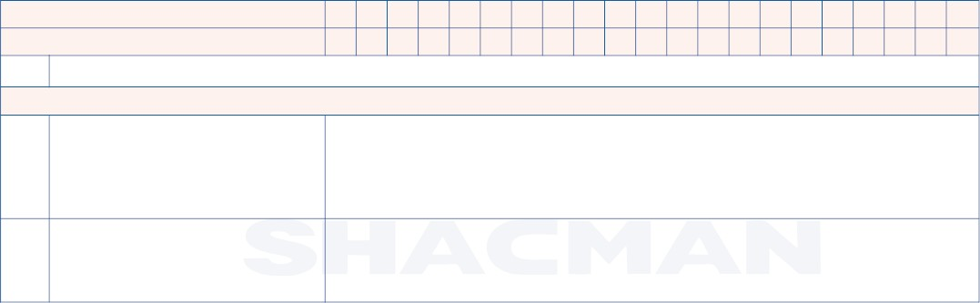

SỔ BẢO HÀNH VÀ BẢO DƯỠNG SHACMAN
Khoảng (Km) x 1000
Thời gian (Tháng)
1
1
5
2
10 15 20 25 30 35 40 45 50 55 60 65 70 75 80 85 90 95 100
10 11 12 13 14 15 16 17 18 19 20 21
3
4
5
6
7
8
9
STT
Danh mục
CABIN
Kiểm tra kính chắn gió, cánh cửa,
cửa sổ, gương chiếu hậu, đệm ghế
ngồi, cơ cấu nâng ca bin, tra dầu mỡ
vào những điểm quy định.
1
Kiểm tra hàng ngày
Kiểm tra hàng ngày
Kiểm tra bu lông bắt giữ buồng lái
với chassis. Kiểm tra hệ thống thông
gió
2
Hotline: 1800888800
12
CÔNG TY CỔ PHẦN SHACMAN VIỆT NAM

Slide 13





SỔ BẢO HÀNH VÀ BẢO DƯỠNG SHACMAN
CHÍNH SÁNH BẢO HÀNH CHO DÒNG XE
1.THỜI HẠN BẢO HÀNH
SHACMAN cam kết bảo hành cho toàn bộ dòng xe tải SHACMAN như sau: (Chi tiết tại bảng danh mục phụ tùng bảo hành)
2. ĐIỀU KIỆN BẢO HÀNH
SHACMAN chỉ cam kết bảo hành cho các sản phẩm theo những điều kiện như sau:
• Xe nằm trong thời gian bảo hành.
• Xe phải đăng ký bảo hành tại SHACMAN hoặc chi nhánh, đại lý ủy quyền của SHACMAN;
• Lỗi hư hỏng xác định do nhà sản xuất.
• Người sử dụng phải tuân thủ quy trình sửa chữa, bảo dưỡng theo sách hướng dẫn của SHACMAN. Toàn bộ những hư hỏng do không
tuân thủ quy định về sửa chữa bảo dưỡng sẽ không được bảo hành ngay cả khi xe còn trong thời hạn bảo hành.
• Xe chở đúng tải theo thiết kế & sử dụng linh kiện thay thế chính hãng.
• Trừ những điều kiện được ghi trong trong mục PHẠM VI KHÔNG BẢO HÀNH.
3. PHẠM VI BẢO HÀNH
• Sản phẩm do hệ thống SHACMAN Việt Nam phân phối
• Những lỗi do nhà sản xuất.
• Hệ thống trong danh mục bảo hành.
13
CÔNG TY CỔ PHẦN SHACMAN VIỆT NAM

Slide 14
SỔ BẢO HÀNH VÀ BẢO DƯỠNG SHACMAN
DANH MỤC PHỤ TÙNG BẢO HÀNH
Hệ thống | Tổng thành và linh phụ kiện | Đầu kéo (tháng) | Xe trộn (tháng) | Xe Ben (tháng)
Động cơ | Thân máy, tay biên, mặt máy, trục khuỷ, hộp trục khuỷu, trục cam | 24 | 18 | 12
 | Bánh răng, van giới hạn áp suất, bộ giảm chấn, bánh đà, trục bánh răng, cơ cấu cân bằng trục khuỷu, bu lông thanh truyền, vòng răng, phớt dầu sau trục khuỷu, pít-tông, bơm dầu bôi trơn, các loại ống dầu kim loại, vòng pít-tông, ống nạp và ống xả, các loại ống nước kim loại, chốt pít-tông, đáy cácte, đầu nối ống kim loại, bạc thanh truyền, giá đỡ trước/sau động cơ, vòng chặn chốt pít-tông, bạc chính, puli trục khuỷu, bộ tách dầu khí, bạc trục cam, mặt bích, ecu, ống xy lanh, ly hợp quạt, dàn cấp nhiên liệu, xupáp, bơm cao áp, ống nhiên liệu cao áp, lò xo xupáp, kim phun, hệ thống tuần hoàn khí xả (egr), đế lò xo xupáp, giá đỡ bơm cao áp, thân lọc gió, cửa xupáp, khớp nối trục, đế lọc nhiên liệu diesel, ống dẫn hướng xupáp, máy nén khí, giá bộ lọc dầu, nắp chụp xupáp, các loại đệm và nắp đậy, cụm đẩy xupáp (tappet), gioăng quy-lát, miếng chặn hướng trục, thanh đẩy xupáp, bơm nước, bộ lọc tổng, con đội xupáp nạp/xả, bộ làm mát dầu, bộ ống thăm dầu, giá đỡ con đội, giá đỡ quạt, vòi phun làm mát, trục con đội, hệ thống phanh khí xả, đĩa ép ly hợp quạt, vỏ bánh đà, buồng bánh răng điều phối (phân phối khí), ống giảm thanh (ống tiêu âm), bu lông ổ trục chính, bu lông nắp quy-lát, phớt dầu trước trục khuỷu, thước thăm dầu, lọc tách nước nhiên liệu, bộ điều khiển dcu, ổ đỡ dẫn hướng. | 24 | 18 | 12
 | Bình nước phụ, bình nhiên liệu, két nước làm mát, bộ làm mát khí nạp, bơm trợ lực lái, nút bịt hình chén, các loại phớt dầu, ống hồi dầu kim phun, turbo tăng áp, bơm tiếp nhiên liệu, các loại gioăng cao su, vòng đệm kín, bơm tay nhiên liệu, các loại ống mềm cao su, buly tăng đai, bộ điều khiển tăng ga khi không tải, quạt làm mát, gioăng cácte dầu, ống lót kim phun, van hằng nhiệt, van bướm phanh xả, bu lông bánh đà, bu lông động cơ, bu lông máy phát điện, puly dẫn động tự do. | 12 | 12 | 9
 | Củ đề, các loại cảm biến, thiết bị sấy nóng khởi động, máy phát điện, bàn đạp ga điện tử, bộ dây điện động cơ, công tắc tiết kiệm nhiên liệu, ống mềm xả khí, cụm dây điện phanh phụ trợ, cụm van điện từ phanh phụ trợ. | 12 | 12 | 9
 | Các loại gioăng đệm khác, dây đai, vành chắn gió | 6 | 3 | 3
 | Quai nhê, bộ piston – xilanh của bơm cao áp, kim phun, các loại tuy ô phanh mềm | 3 | 3 | 3
 | Đệm cao su chân máy, giá đỡ động cơ | 6 | 6 | 4
14
CÔNG TY CỔ PHẦN SHACMAN VIỆT NAM

Slide 15
SỔ BẢO HÀNH VÀ BẢO DƯỠNG SHACMAN
Hộp số và các linh kiện liên quan | Vỏ hộp số, vỏ ly hợp, vỏ bộ trích công suất, nắp trên hộp số | 24 | 18 | 12
 | Trục sơ cấp, trục thứ cấp, trục trung gian, trục trung gian số lùi, bánh răng hộp số chính, ống trượt, chốt lục giác, bộ đồng tốc hộp số chính, hộp số phụ, trục hàn, bánh răng dẫn động, bánh răng giảm tốc, càng gạt số phụ, nắp sau, bộ đồng tốc hộp số phụ, cụm cơ cấu điều khiển, tay đòn chọn số/đổi số, các loại nắp trục, mặt bích, càng gạt hộp số/trục càng gạt hộp số, xi lanh đổi số, bộ trích công suất (trừ vỏ, ống dẫn khí, công tắc, phớt dầu, linh kiện cao su), cụm cơ cấu vận hành hộp số (bao gồm cả bộ chọn số và dây dẫn của hộp số tự động), cụm thanh kéo đổi số co giãn, tổng thành tấm đỡ, thanh kéo đổi số, rô-tyun thanh kéo, dầm ngang hộp số, giá đỡ trái phải của dầm ngang hộp số | 18 | 18 | 9
 | Các loại van hộp số, ống khí, đầu nối, phớt, công tắc áp suất, cảm biến đồng hồ công-tơ-mét, dây điện, ổ bi, gioăng đệm kín, vòng gioăng chữ O, cần số hộp số | 12 | 12 | 6
Bộ giảm tốc | Vỏ bộ giảm tốc, nắp bộ giảm tốc, tấm khóa | 24 | 18 | 9
 | Roto, stato, mặt bích, trục rỗng | 18 | 18 | 9
 | Bộ trao đổi nhiệt, bộ điều khiển, vòng gioăng chữ O | 12 | 12 | 6
Ly hợp | Cơ cấu điều khiển ly hợp, cụm đĩa ép ly hợp, đòn bẩy ly hợp, cụm ống dẫn dầu, cụm bình dầu | 18 | 18 | 9
 | Đĩa ma sát ly hợp (không bao gồm trường hợp cháy, mòn), bàn đạp ly hợp, lò xo hồi vị, bơm trợ lực ly hợp (không bao gồm gioăng/phớt làm kín), tổng bơm ly hợp (không bao gồm gioăng/phớt làm kín), ổ bi tách ly hợp (bạc đạn cắt ly hợp) | 12 | 12 | 6
Hệ thống truyền động | Trục truyền động, trục chữ thập, càng mặt bích, chạc chữ U, cụm giá đỡ trung gian | 12 | 12 | 6
Hệ thống chuyển hướng | Trục cam, guốc phanh | 24 | 18 | 12
 | Trục cầu sau, vô lăng, trục tước, khớp các đăng, tay đòn, thanh lái ngang, tay đòn thanh lái ngang, cụm giá đỡ trung gian hàn với tay đòn trung gian, chốt trụ, tay đòn khớp lái, cụm khớp lái, giá đỡ cột lái | 24 | 18 | 9
 | Giá đỡ trục cam | 18 | 18 | 9
 | Tay đòn điều chỉnh, tay đòn thanh lái dọc | 18 | 18 | 9
 | Ổ bi, cơ cấu lái, bình dầu trợ lực lái, cụm giảm chấn lái, bạc lót khớp lái, bạc lót tay lái, rô-tyun lái, bơm trợ lực lái, xi lanh trợ lực lái | 12 | 12 | 6
15
CÔNG TY CỔ PHẦN SHACMAN VIỆT NAM

Slide 16
SỔ BẢO HÀNH VÀ BẢO DƯỠNG SHACMAN
Cầu giữa và cầu sau | Giá đỡ ổ bi, nắp hộp cầu trung gian, hộp cầu trung gian, giá đỡ phớt dầu | 24 | 18 | 12
 | Trục nâng, trục đỡ, cụm vỏ cầu | 24 | / | /
 | Vỏ cầu giữa và cầu sau, vỏ bộ giảm tốc chính, vòng răng phía trong giá đỡ phớt dầu, giá đỡ vòng răng, trục bánh răng hành tinh, tấm chắn dầu, vòng chặn, vòng chặn, nắp đầu moay-ơ, chốt trụ, ống khớp, vỏ bộ vi sai, vỏ bộ giảm tốc moay-ơ, trục láp, trục xuyên, trục chính | 24 | 18 | 12
 | Bu-lông cố định vỏ vi sai và bánh răng bị động, bu-lông cố định nắp ổ bi vi sai, tấm trượt nhíp, tổng thành phanh, trục chữ thập, trục rỗng, bánh răng côn, bánh răng trụ, bánh răng hành tinh, bánh răng bán trục, giá đỡ hành tinh, moay-ơ, cụm ổ bi moay-ơ | 18 | 18 | 9
 | Các loại ổ bi côn lăn, ổ bi cầu, ổ bi chặn, các loại giăng đệm, ống lót | 18 | 18 | 9
 | Ống chặn | 12 | 12 | 9
 | Đệm điều chỉnh, vòng hãm trục xuyên, lò xo hồi vị, đai ốc, mặt bích, phớt dầu, gioăng | 12 | 12 | 6
 | Linh kiện cao su | 6 | 6 | 4
Khung xe | Dầm ngang dạng ống, các dầm ngang khung xe khác, khung xe chính | 24 | 18 | 9
 | Giá đỡ lốp dự phòng, giá đỡ thân xe, giá đỡ bình chứa khí nén, tai treo, giá đỗ động cơ, các loại giá đỡ khác, giá đỡ đẹm cao su giảm chấn, tấm gia cường, giá đỡ giảm xóc, giá đỡ ắc-quy, giá đỡ thùng nhiên liệu, giá đỡ trung gian | 18 | 18 | 9
Cản chống va chạm và thiết bị kéo | Giá đỡ nối đèn pha, móc kéo | 24 | 18 | 9
16
CÔNG TY CỔ PHẦN SHACMAN VIỆT NAM

Slide 17
SỔ BẢO HÀNH VÀ BẢO DƯỠNG SHACMAN
Hệ thống phanh | Tấm đế phanh, trục cam | 24 | 18 | 12
 | Giá đỡ tục cam | 18 | 18 | 9
 | Cần chỉnh phanh | 18 | 18 | 9
 | Bình chứa khí (không bao gồm gioăng cao su), tấm chắn bụi, cụm ống thép, các loại cụm van (không bao gồm gioăng cao su), đầu nối ống, con lăn, bộ sấy khí (không bao gồm lõi sấy), tang trống phanh, cụm kẹp phanh và giá đỡ, buồng khí phanh (không bao gồm gioăng cao su), giá đỡ buồng khi phanh, cụm bàn đạp phanh và cơ cấu truyền động, má phanh và chốt đỡ | 12 | 12 | 6
 | Ống dẫn phanh (bằng cao su) | 6 | 6 | 4
Hệ thống treo | Cụm trục cân bằng (không bao gồm phớt dầu), cụm thanh cân bằng trước, sau | 24 | 18 | 9
 | Giá đỡ nhíp | 18 | 18 | 9
 | Bu-lông chữ U, bản ép lá nhíp, bạc lót nhíp lá, tấm dẫn hướng, tấm điều chỉnh, nhíp lá và tai nhíp, giảm chấn khung gầm, ổ trục cân bằng, bạc lót thanh giằng, bu lông liên kết thanh giằng, cụm thanh giằng (không bao gồm cao su), bạc lót thanh cân bằng, cao su thanh cân bằng, khối hạn vị, chốt, trục, bộ giảm chấn lái, cụm bầu hơi hệ thống treo khí nén, cụm bầu hơi treo trục nâng sau | 12 | 12 | 6
 | Lò xo xoắn | 9 | 9 | 6
Thân xe | Khung hông, vỏ cửa xe, sàn xe, cơ cấu điều chỉnh, nóc cabin, khung vỏ cabin, cụm chi tiết hàn phần ốp trước, sau, cụm hàn tay treo dưới giường nằm | 24 | 18 | 12
 | Dây an toàn, van nút bấm, ba-đờ-xốc, tấm chắn bùn bánh xe, xi lanh cắt nhiên liệu điều khiển điện-khí, các loại giá đỡ, gối đỡ cabin, két sưởi, bảnh táp-lô khóa, tấm chắn bùn hông trái-phải, ghế ngồi, máy nén điều hòa | 18 | 18 | 9
 | Bộ nâng hạ kính, tấm ốp nội thất hông xe, tấm ốp nội thất cửa xe, logo thân xe, tủ lạnh trên xe, ốp trang trí sàn xe, ổ khóa khởi động, bộ điều khiển cảnh báo đứt dây, các bộ phận kính chắn gió, cần gạt nước và hệ thống rửa kính, dây số, các chi tiết nhựa, cao su nội thất cabin, dây cáp điều khiển, bộ sưởi ấm, tấm ốp nội thất phía trước và sau, tấm ốp trước và phụ kiện đi kèm, đầu phát nhạc, ăng-ten, bộ điều khiển tắt máy, hệ thống âm thanh, dây điện bộ quản lý chế độ, cụm giường nằm | 12 | 12 | 6
 | Hệ thống nâng ECAS, điều khiển từ xa ECAS (dùng cho cầu nâng), giá cố định bộ điều khiển từ xa, cụm giá đỡ lắp bộ điều khiển từ xa, ECU ECAS (có chức năng CAN), dây điện bộ điều khiển từ xa ECAS, dây điện cụm đồng hồ cầu nâng ECAS, công tắc nâng/hạ trục phụ, công tắc hỗ trợ kéo | 12 | / | /
17
CÔNG TY CỔ PHẦN SHACMAN VIỆT NAM

Slide 18
SỔ BẢO HÀNH VÀ BẢO DƯỠNG SHACMAN
Thân xe | Dây điện cabin và các loại dây điện phụ trợ, dây điện ECU, dây điện cabin (CBCU, CUFU), bộ điều khiển ABS, đầu thu phát | 12 | 12 | 6
 | Đồng hồ táp-lô, công tắc tổ hợ, rơ-le, rơ-le gạt mưa gián đoạn, mô-tơ gạt mưa và mô-tơ bơm nước rửa kính, công tắc dạng bập bênh, tẩu châm thuốc, ăng-ten, loa, van điện từ còi hơi, công tắc đèn cửa, đèn chiếu sáng cabin, đèn đọc sách giường nằm, đèn trần, đèn bậc lên xuống, đèn định vị tước, đèn xi nhan bên hông, chìa khóa điều khiển từ xa, mô-tơ nâng hạ kính điện, bộ điều khiển điều hòa, cụm dàn lạnh/dàn nóng điều hòa, van nước điện điều hòa, mô-đun điều chỉnh tốc độ quạt điều hòa, mô-tơ điều chỉnh chế độ gió điều hòa, vòi chip, bộ nháy xi nhan, bộ ổn áp, mô-tơ quạt gió, gương chiếu hậu chỉnh điện, bơm nâng cabin, xi lang nâng cabin | 9 | 9 | 6
 | Thẻ SD định vị, khóa bảo mật Ukey hoặc thẻ IC, máy in, camera, dây điện/giắc nối khác của hệ thống Thiên Hành Kiện, thiết bị thông minh Thiên Hành Kiện | 12 | 12 | 6
Khung gầm | Công tắc áp suất, dây điện ABS, dây điện khung gầm và các loại dây điện phụ trợ | 12 | 12 | 6
 | Còi điện, cảm biến áp suất khí, công tắc áp suất khí, cảm biến nhiệt độ môi trường, đèn chiếu sáng làm việc, ổ cắm rơ-moóc 7 chân loại 24N, ổ cắm rơ-moóc ABS, van điện từ ABS, các loại van điện từ, ắc quy, công tắc nguồn tổng, cụm đèn pha trước, cụm đèn hậu sau, đèn báo bên hông | 9 | 9 | 6
Bánh xe | Mâm xe | 12 | 12
 | Lốp xe (bảo hành theo quy định trong “Biện pháp quản lý công tác bồi thường lốp ô tô” do Trung tâm Giám sát Chất lượng Lốp cao su quốc gia ban hành. Nếu sử dụng bình thường theo điều kiện quy định của Nhà nước, độ sâu hoa lốp mòn chưa vượt quá 50% độ sâu hoa thiết kế ban đầu của lốp mới mà phát sinh hư hỏng sớm do vấn đề chất lượng sản xuất thì được bảo hành.) | 12 | 12 | 6
Thiết bị kéo moóc | Yên ngựa | 18 | / | /
Khác | Các loại đai siết, các loại ổ bi, các loại ống thép và ống mềm hệ thống phanh, bình chứa gas điều hòa, giàn nóng điều hòa | 12 | 12 | 6
 | Các loại chi tiết tiêu chuẩn, chi tiết siết chặt, các loại nắp đậy cửa dầu | 6 | 6 | 6
 | Bạc trục lật, bình nước phụ, hộp phân phối điện, van tiết lưu, các sản phẩm cao su và nhựa kỹ thuật khác, bạc lót mặt bích, cao su thanh giằng, cao su giảm chấn, phớt dầu hoặc gioăng | 6 | 6 | 3
 | Kính xe, bóng đèn, dung dịch ắc quy, các loại ống mềm bện, các loại gioăng, đệm, các loại lõi lọc, môi chất lạnh điều hòa, nước làm mát, các loại dây đai, sản phẩm da, dầu mỡ bôi trơn, sản phẩm sợi bông, nhiên liệu, lưỡi gạt mưa, sản phẩm dệt kim, bộ sấy khô, bu lông bánh xe | 3 | 3 | 3
18
CÔNG TY CỔ PHẦN SHACMAN VIỆT NAM

Slide 19
SỔ BẢO HÀNH VÀ BẢO DƯỠNG SHACMAN
Phần lắp đặt trên xe bồn chở dầu | Khung phụ xe bồn chở xăng dầu, cụm thùng bồn xe chở xăng dầu | / | 18 | /
 | Trục truyền động, thiết bị chống tràn rò ri, van đầu nối, van đáy nhập khẩu, nắp lỗ nhập khẩu, van xả dầu nhập khẩu, van thu hồi hơi dầu nhập khẩu, lưu lượng kế, van bi, chân chống nâng hạ, bơm dầu xe bồn, màn hình hiển thị dầu của xe bồn |  | 6
 | Van khẩn cấp, hệ thống điều khiển khí nén (công tắc tổ hợp, khóa lan can, tấm chắn, ống dẫn khí...), bơm cánh gạt, van an toàn xe bồn chở dầu, bộ tách dầu-khí |  | 6
 | Gioăng/đệm kín tại các vị trí nối bích trên hệ thống đường ống của xe bồn chở dầu. |  | 6
Phần lắp đặt trên xe bồn trộn bê tông | Hộp giảm tốc, bộ làm mát, bơm thủy lực biến lưu của hệ thống truyền động thủy lực, mô tơ thủy lực định lưu/biến lưu, thùng dầu thủy lực, ga điều khiển từ xa | / | 18 | /
 | Thang lên xuống, thùng quay, cản sau, hàng rào chắn, máng nối dài, thùng trộn bê tông, cánh trộn, phễu nạp liệu, tấm che phễu nạp liệu, máng xả, tấm che máng xả, vè chắn bùn bánh xe, bơm nước, vòi phun nước, khung khóa chặt, cụm con lăn đỡ, máng xả liệu, đồng hồ áp suất, bình nước áp lực, giá đỡ |  | 12
Hệ thống xử lý khí thải SCR | Mô-đun rơ-le điều khiển gia nhiệt đường ống dung dịch Urea, cụm thùng chứa dung dịch Urea, cụm bơm dung dịch urea, cụm kim phun dung dịch urea, hộp xử lý SCR (bao gồm DOC-DPF-SCR), bộ xúc tác oxi hóa khí thải diesel, bộ xúc tác oxi hóa hạt muội, cảm biến mức dung dịch urea | 24 | 18 | 12
 | Cảm biến nhiệt độ môi trường, van điện từ gia nhiệt nước, cảm biến nhiệt độ khí thải trước và sau, cảm biến Nox, van EGR, bộ lọc khí nén, bộ đo nhiên liệu Diesel, kim phun Diesel | 12 | 12 | 6
 | Các loại lõi lọc hệ thống SCR, các loại đầu nối như đầu nối bơm urea, các đường ống urea phi kim loại | 3 | 3 | 3
Các linh kiện khác |  | 9 | 9 | 9
19
CÔNG TY CỔ PHẦN SHACMAN VIỆT NAM

Slide 20
SỔ BẢO HÀNH VÀ BẢO DƯỠNG SHACMAN
NHỮNG TRƯỜNG HỢP KHÔNG ĐƯỢC BẢO HÀNH
Tập đoàn SHACMAN & SHACMAN VIỆT NAM không bảo hành trong những trường hợp cụ thể dưới dây:
1.Xe không thực hiện bảo dưỡng lần đầu/ bảo dưỡng định kỳ theo khuyến cáo NSX tại trạm bảo hành SHACMAN VIỆT NAM hoặc
các trạm bảo hành uỷ quyền của SHACMAN thì không được cung cấp dịch vụ bảo hành.
2. Trong thời gian bảo hành, xe bị tháo rời, thay thế, sửa chữa bởi các đơn vị hoặc cá nhân không thuộc SHACMAN VIỆT NAM hoặc
không được sự ủy quyền/cho phép sửa chữa của SHACMAN mà tự ý sửa chữa bên ngoài sẽ không được cung cấp dịch vụ bảo hành.
3. Những hành vi cố tình hoạt động khi xảy ra sự cố làm hư hỏng nghiêm trọng hơn.
4. Xe thay đổi thiết kế của nhà sản xuất như cơi thùng, độn nhíp, đổi lốp với mục đích hoạt động với cường độ nặng.
5. Đối với các dòng xe 6 × 4 và 8 × 4, khi độ mòn của bạc ắc phi dê vượt quá 3 mm, phải được kiểm tra sửa chữa ngay lập tức, nếu không
sẽ không cung cấp dịch vụ bảo hành cho các hư hỏng liên quan như ăn lốp, hỏng trục đứng.
6. Khi hàn trên xe, phải tháo cực của ắc quy và phải ngắt tất cả các đầu nối điện kết nối với các bộ phận điện tử (điều khiển
chính, truyền động, thiết bị, động cơ và ABS ECU, v.v.). Nếu không tuân thủ sẽ không nhận được chính sách bảo hành .
7. Tự ý đấu nối cầu chì, câu dây dẫn điện quá phụ tải của hệ thống dẫn đến chập cháy.
8. Lái xe không có bằng lái theo qui định.
9. Những hư hỏng do vô tình hay cố ý với ý thức của người lái xe như chạy tốc độ nhanh ở địa hình xấu, lái ẩu hay đua xe...
10. Không chịu trách nhiệm về những tổn thất, tất cả hậu quả mà do việc khách hàng dùng mọi lý do từ chối, ngăn cản việc tiến hành
kiểm tra sửa chữa hoặc phân tích xe định kỳ gây nên.
11. Sử dụng phụ tùng linh kiện bảo dưỡng thay thế không chính hãng.
12. Sử dụng nhiên liệu, dung dịch urê không đạt tiêu chuẩn.
13. Thay đổi thiết kế hệ thống xử lý khí thải.
20
CÔNG TY CỔ PHẦN SHACMAN VIỆT NAM

Slide 21
SỔ BẢO HÀNH VÀ BẢO DƯỠNG SHACMAN
14. Khi thay thế dầu thủy lực bắt buộc phải xả sạch dầu cũ, đồng thời thay thế đồng nhất một loại dầu được chỉ định, nếu không tổng
bơm, bơm nhánh, phụ tùng liên quan không được bảo hành.
15. Những hao mòn tự nhiên như: Phai màu tự nhiên của các bề mặt sơn, các loại lọc, lốp, các loại cao su, nước làm mát, các loại dầu….
16. Những hiện tượng thẩm mỹ không ảnh hưởng tới chất lượng và sự hoạt động của xe như: Tiếng ồn, những rung động nhỏ, vết dầu
loang...
17. Các thiệt hại do thiên tai, cháy, đâm xe, mất trộm và nguyên nhân trên gây ra đều không được bảo hành.
18. Những hư hỏng do muội, khói, hóa chất, nước bẩn, muối loang và các nguyên nhân tự nhiên khác.. .sẽ không được bảo hành.
CHÚ Ý
- Với xe mới đưa vào sử dụng, tùy theo điều kiện sử dụng, trong vòng 1000km đầu tiên quỷ khách cần làm bảo dưỡng lần đầu cho xe,
bao gồm: bảo dưỡng moay ơ (động cơ WP12, 10, 7 tuân thủ theo chế độ thay dầu của hãng); dầu hộp số; siết lại toàn bộ bu lông, êcu
của sắt xi chính phụ; trục các đăng; giằng cầu; chân máy....Trong quá trình xe hoạt động phải xịt lọc gió thường xuyên, bơm mỡ tất cả
các vú mỡ sau mỗi ca làm việc. Các loại lọc phải được thay định kỳ thường xuyên (cần sử dụng tất cả dầu, lọc,phụ tùng chinh hãng
Shacman).
- Trong quả trình hoạt động của xe, quý khách cần đưa xe vào trạm bảo hành, xưởng sửa chữa theo định kỳ khuyến cáo bên trên để tiến
hành bảo dưỡng cầu, thay căn vi sai của cầu, các bánh răng moay ơ, tránh tình trạng do xe chạy quá tải, quá thời gian quy định làm
hỏng căn vi sai dẫn đến hư hỏng các bánh răng trục, vành chậu quả dứa và các bộ phận khác sẽ không được bảo hành.
- Với động cơ WP tuyệt đối không dùng các loại dầu thông thường khác. Nếu không tuân thủ có thể dẫn tới những hư hỏng nghiêm trọng
cho động cơ WP trong thời gian ngắn. Nếu phát sinh sự cố SHACMAN sẽ từ chối bảo hành cho trường hợp này.
- Nước làm mát dành cho động cơ WP là loại nước làm mát chuyên dụng cần sử dụng đúng chủng loại: Q/ZZ21007(BASG4824350C).
Các lỗi phát sinh do sử dụng nước làm mát không chính hãng SHACMAN sẽ từ chối bảo hành.
21
CÔNG TY CỔ PHẦN SHACMAN VIỆT NAM

Slide 22
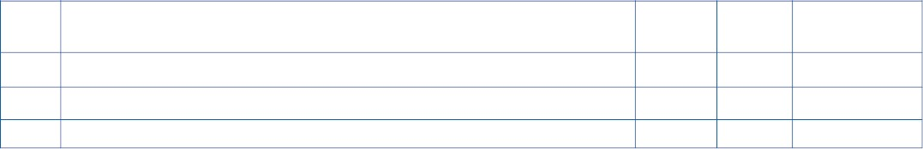
SỔ BẢO HÀNH VÀ BẢO DƯỠNG SHACMAN
TRÁCH NHIỆM CHỦ PHƯƠNG TIỆN
Việc đưa xe đến hệ thống SHACMAN nơi gần nhất để làm bảo hành là trách nhiệm của chủ phương tiện. Đề nghị chủ phương tiện khi có
yêu cầu về việc bảo hành phải giữ nguyên hiện hạng các chi tiết, cụm chi tiết yêu cầu bảo hành. Các chi tiết yêu cầu bảo hành mà chủ
phương tiện đã tháo rời hoặc sửa chữa sẽ không được hưởng chế độ bảo hành.
1.Bảo dưỡng định kỳ
Việc bảo dưỡng xe định kỳ theo đúng chỉ dẫn trong sổ BẢO HÀNH VÀ BẢO DƯỠNG xe là trách nhiệm của chủ sở hữu. Nếu như xe
của bạn được sử dụng trong điều kiện khắc nghiệt bạn càng phải tuân thủ hướng dẫn bảo dưỡng trong các điều kiện đặc biệt này. Việc thay
thế phụ tùng vật tư trong khi làm bảo dưỡng định kỳ là trách nhiệm chủ xe.
2. Ghi lại những phần bảo dưỡng
Bạn có trách nhiệm ghi lại tất cả những lần bảo dưỡng, điều này rất cần thiết vì trong một số trường hợp nó chứng tỏ bạn đã bảo dưỡng
xe như yêu cầu để được hưởng chế độ bảo hành.
3. Chăm sóc hàng ngày
Kiểm tra hàng ngày là những công việc nhỏ, đơn giản thực hiện đúng theo thói quen trước khi khởi động hàng ngày để phòng ngừa những
hỏng hóc và giữ xe của bạn luôn trong tình trạng hoạt động tốt, việc kiểm tra bao gồm những việc sau.
4. Danh mục kiểm tra trước khi vận hành
STT
Hạng mục kiểm tra
Tốt (v)
Không
Ghi chú
tốt (v)
1
2
3
Kiểm tra két nước làm mát, mức nước và chất lượng nước
Kiểm tra mức dầu máy
Kiểm tra mức dầu hộp số, dầu cầu
22
CÔNG TY CỔ PHẦN SHACMAN VIỆT NAM

Slide 23

SỔ BẢO HÀNH VÀ BẢO DƯỠNG SHACMAN
STT
Hạng mục kiểm tra
Kiểm tra chất lỏng phanh (dầu phanh)
Tốt (v)
Không
tốt (v)
Ghi chú
4
5
Kiểm tra bình điện
6
Kiểm tra sự rò rỉ của nhiên liệu
7
Kiểm tra sự làm việc chuẩn xác của đèn còi, công tắc…
Kiểm tra hành trình tự do và làm việc của côn, phanh.
Kiểm tra làm việc hiệu quả của phanh tay
Kiểm tra nhíp xe
8
9
10
11
12
13
14
15
Kiểm tra lốp, bulong tắc kê và bulong các đăng.
Kiểm tra bu lông tắc kê
Kiểm tra hệ thống công tắc (bồn, ben…)
Kiểm tra sự rò rỉ của bình Urê, mức Urê, hệ thống đường ống
Kiểm tra & bắt chặt cảm biến NOx, cảm biến nhiệt độ, kim phun Urê
23
CÔNG TY CỔ PHẦN SHACMAN VIỆT NAM

Slide 24








SỔ BẢO HÀNH VÀ BẢO DƯỠNG SHACMAN
(Sau mỗi lần thực hiện, trạm thực hiện bảo dưỡng ký đóng dấu làm căn cứ xét duyệt Bảo hành)
Bảo dưỡng lần 1
Bảo dưỡng lần 2
Ngày:....................................................................................
Km:......................................................................................
Chữ ký, đóng dấu trạm thực hiện
Ngày:....................................................................................
Km:......................................................................................
Chữ ký, đóng dấu trạm thực hiện
Bảo dưỡng lần 3
Bảo dưỡng lần 4
Ngày:....................................................................................
Km:......................................................................................
Chữ ký, đóng dấu trạm thực hiện
Ngày:....................................................................................
Km:......................................................................................
Chữ ký, đóng dấu trạm thực hiện
Bảo dưỡng lần 5
Bảo dưỡng lần 6
Ngày:....................................................................................
Km:......................................................................................
Chữ ký, đóng dấu trạm thực hiện
Ngày:....................................................................................
Km:......................................................................................
Chữ ký, đóng dấu trạm thực hiện
24
CÔNG TY CỔ PHẦN SHACMAN VIỆT NAM

Slide 25

SỔ BẢO HÀNH VÀ BẢO DƯỠNG SHACMAN
Bảo dưỡng lần 7
Bảo dưỡng lần 8
Ngày:....................................................................................
Km:......................................................................................
Chữ ký, đóng dấu trạm thực hiện
Ngày:....................................................................................
Km:......................................................................................
Chữ ký, đóng dấu trạm thực hiện
Bảo dưỡng lần 9
Bảo dưỡng lần 10
Ngày:....................................................................................
Km:......................................................................................
Chữ ký, đóng dấu trạm thực hiện
Ngày:....................................................................................
Km:......................................................................................
Chữ ký, đóng dấu trạm thực hiện
Bảo dưỡng lần 11
Bảo dưỡng lần 12
Ngày:....................................................................................
Km:......................................................................................
Chữ ký, đóng dấu trạm thực hiện
Ngày:....................................................................................
Km:......................................................................................
Chữ ký, đóng dấu trạm thực hiện
25
CÔNG TY CỔ PHẦN SHACMAN VIỆT NAM

Slide 26





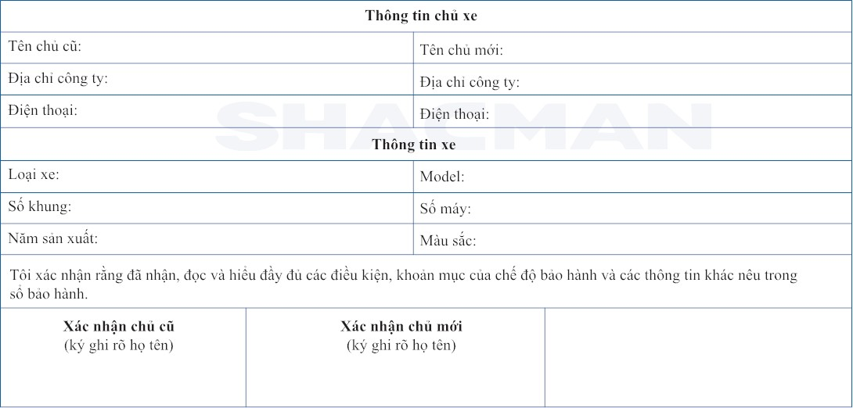
SỔ BẢO HÀNH VÀ BẢO DƯỠNG SHACMAN
Bảo hành sẽ vẫn có hiệu lực trong trường hợp chuyển đổi chủ sở hữu của xe với điều kiện Khách hàng mua xe cần điền đầy đủ thông tin
& ký xác nhận vào phiếu sau đó gửi về Phòng dịch vụ Khách hàng SHACMAN hoặc liên hệ tổng đài 1800888800 để được hướng dẫn
cụ thể.
Xác nhận SHACMAN
(ký tên và đóng dấu)
26
CÔNG TY CỔ PHẦN SHACMAN VIỆT NAM

Slide 27
SỔ BẢO HÀNH VÀ BẢO DƯỠNG SHACMAN
HƯỚNG DẪN YÊU CẦU BẢO HÀNH
Khi xe gặp sự cố hay khi xe đến thời gian bảo dưỡng định kỳ, Quý khách vui lòng đưa xe cùng với cuốn sổ bảo hành này tới các chi nhánh
hoặc đại lý ủy quyền của SHACMAN nơi gần nhất trên toàn quốc để được giải quyết. Trong trường hợp Trạm dịch vụ mà Quý khách liên
hệ không thể đưa ra giải pháp sửa chữa hoặc Quý khách không hài lòng với cách giải quyết của Trạm dịch vụ, đề nghị hãy liên hệ tới tổng
đài 1800888800. Để chúng tôi hỗ trợ một cách nhanh chóng và hiệu quả, Quý khách hãy cung cấp cho chúng tôi những thông tin sau đây:
1.Thông tin của Quý khách hàng: Tên, địa chỉ, số điện thoại liên hệ.
2. Model xe & đăng kiểm xe.
3. Số khung, số máy.
4. Số công tơ mét hiện tại.
5. Mô tả chính xác về lỗi kèm hình ảnh và video sự cố.
6. Chú ý không tự ý can thiệp trước khi thông báo với SHACMAN
Khi phát sinh sự cố trong thời gian bảo hành, Quý khách hàng vui lòng liên hệ tổng đài 1800888800 và làm theo hướng dẫn. Quý khách
cũng có thể đưa xe cùng sổ bảo hành đến ngay chi nhánh, đại lý ủy quyền, trạm bảo hành của SHACMAN (đối với xe có thể đưa đến
trạm bảo hành), chúng tôi sẽ phục vụ Quý khách nhanh chóng và hiệu quả nhất. Đối với những xe không thể đưa đến trạm bảo hành,
Quý khách chỉ cần liên hệ tổng đài 1800888800 và làm theo hướng dẫn để được cung cấp dịch vụ bảo hành tận nơi. Trong trường hợp
xe không còn đủ tiêu chí nhận bảo hành, chúng tôi cung cấp tới Quý khách dịch vụ sửa chữa mọi lúc, mọi nơi và hỗ trợ tối đa về kỹ
thuật, nhân công, phụ tùng cho quý khách.
SHACMAN cam kết cung cấp cho Quý khách hàng lựa chọn tốt nhất cùng chính sách bảo hành, bào dưỡng chuyên nghiệp, dịch vụ phụ
tùng đầy đủ và chính hãng trên phạm vi toàn quốc. Chúng tôi tin tưởng sẽ làm hài lòng Quý khách.
27
CÔNG TY CỔ PHẦN SHACMAN VIỆT NAM

Slide 28



SỔ BẢO HÀNH VÀ BẢO DƯỠNG SHACMAN
CÔNG TY CỔ PHẦN SHACMAN VIỆT NAM
ĐẠI DIỆN SHACMAN TẠI VIỆT NAM
Hotline: 1800888800
28
CÔNG TY CỔ PHẦN SHACMAN VIỆT NAM

Slide 29
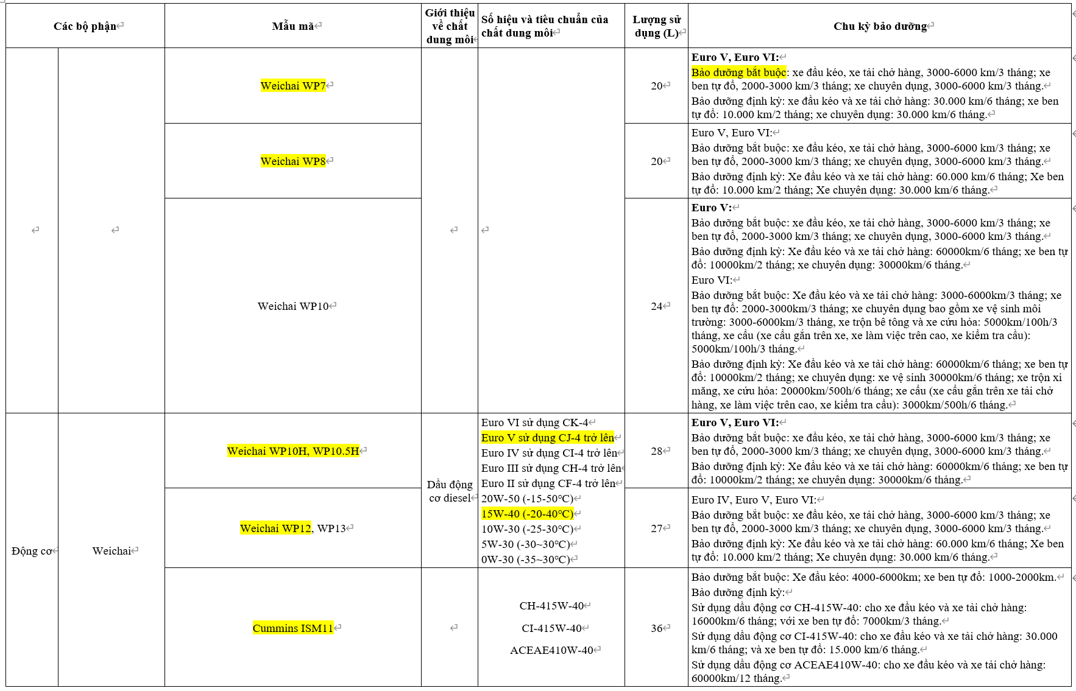
SỔ BẢO HÀNH VÀ BẢO DƯỠNG SHACMAN
Quy định về chu kỳ bảo dưỡng và Tiêu chuẩn dầu bôi trơn
28
28
29

Slide 30
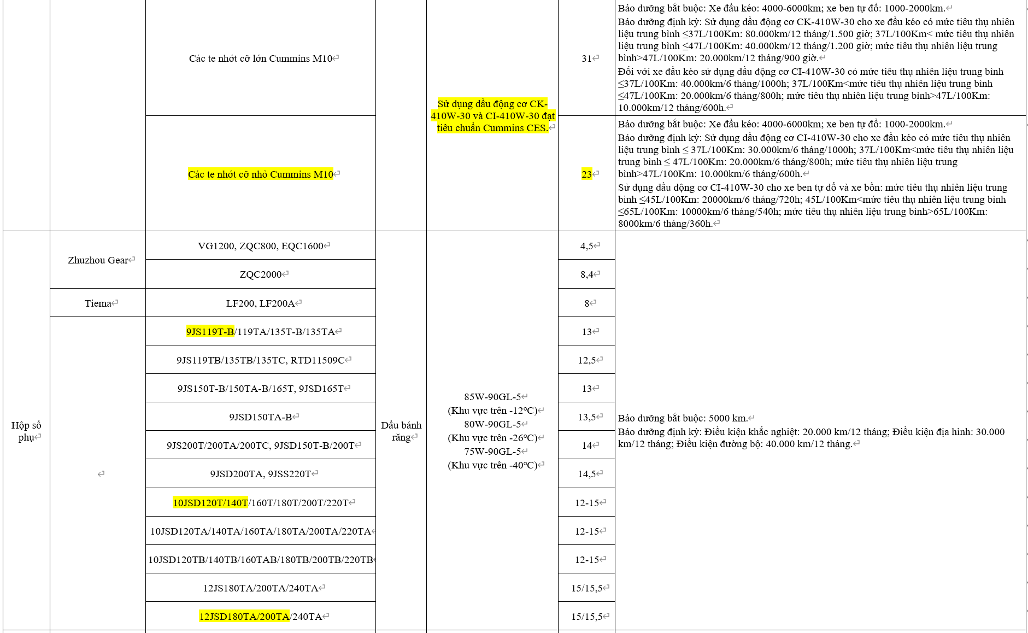
SỔ BẢO HÀNH VÀ BẢO DƯỠNG SHACMAN
30

Slide 31
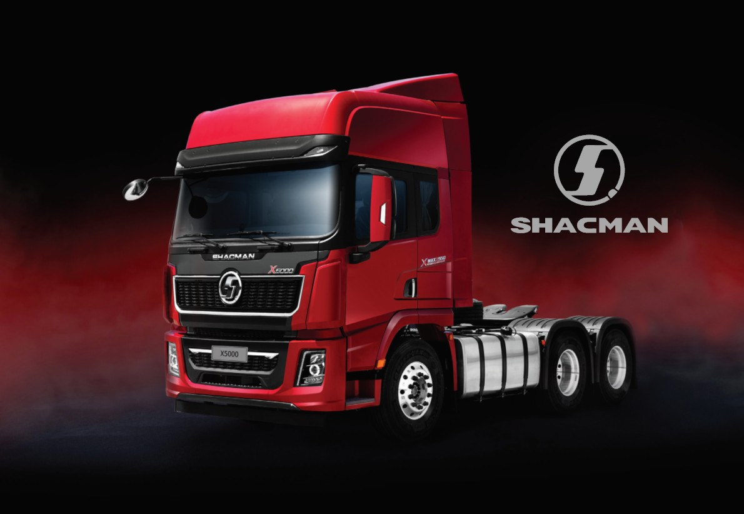

Slide 32

Căn hộ văn phòng số 3603, tầng 36, tòa W1, lô đất HH, đường Phạm Hùng, P. Mễ Trì, Q. Nam Từ Liêm, TP. Hà Nội
1800888800 tungntttruck@gmail.com

